Slide 1
TMフロントエンド体制 2/15-
Webダイレクト販売
2021/2/12

Slide 2

開発状況
▼2/15時点
 | 設計 | 実装 | PT | 不具合
SP1〜5 | 100％ | 100％ | 100％ | 0件
SP6 | 100％ | 100％ | 100％ | 16件
開発課題 |  |  |  | 53件
PT追従 |  |  |  | 10件
実装・PTの開発は完了

Slide 3
2月後半やること
PJ全体において
Ita、Itbをむかえるために直近やるべきこと・・
・TMの開発・PT完了
→不具合、開発課題の対応
・Itbプレ疎通完了
（ヘルプが必要であればお願いする可能性あり）

Slide 4
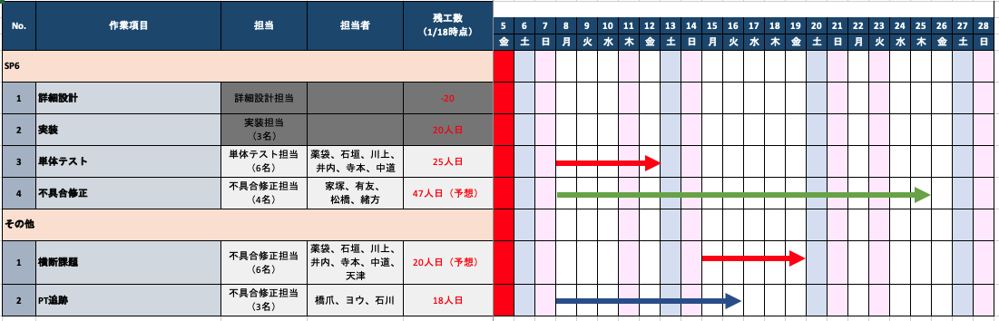
マイルストーン
※PT追跡：一部実装とPTに乖離があり追跡で修正が必要
（実装対応分についてはPT修正を含む）

Slide 5
TM体制
PT不具合・開発課題対応 |  | PT追跡対応 | Ita定点取り
川村 |  | 伊東 | （井内）
有友 | 川上 | 橋爪
薬袋 | 寺本 | ヨウ
家塚 | 石垣 | 萩原
中道 | （緒方） | （松橋）

Slide 6
PT不具合・開発課題対応
SP6のPT不具合：
https://sasuke-fl.backlog.com/view/SASUKE_PROJ_H8739-711
PT以外の課題：
https://sasuke-fl.backlog.com/view/SASUKE_PROJ_H8739-918
優先度が高いものから対応していく
→Backlogでアサイン、予実管理していきます。
（自身の担当チケットの整理をまずは行う）

Slide 7
PT不具合・開発課題対応
開発者
実装
unittest実施
動作確認
1次レビュアー
コードレビュー
unittestレビュー
動作確認（ローカル）
PT打鍵テストケースの確認（SP6は紐付きがされていないため全量確認すること）
マージ（2次レビューなければ）
2次レビュー（Sasuke緒方、松橋）
共通系は2次レビュー
マージ
※Wikiに転載して再共有します

Slide 8
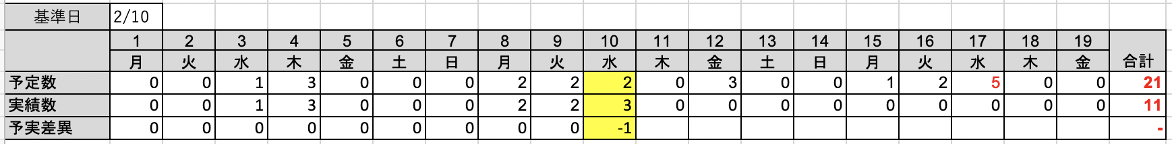
PT追跡
スケジュール
2/17（水）完了予定

Slide 9
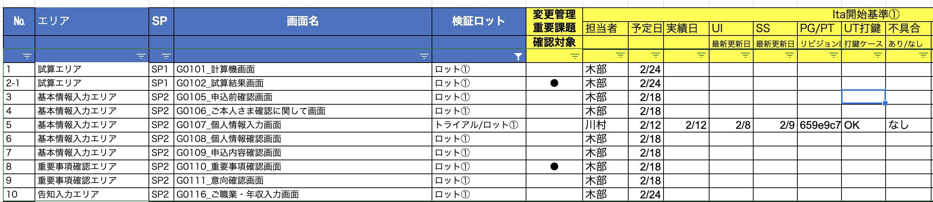
ITa定点取り
Ita予実一覧
UI/SS/PG/PTが（とある定点で）揃って完了していることを改めてチェックする
https://sasuke-fl.backlog.com/view/SASUKE_PROJ_H8739-1016

Slide 10
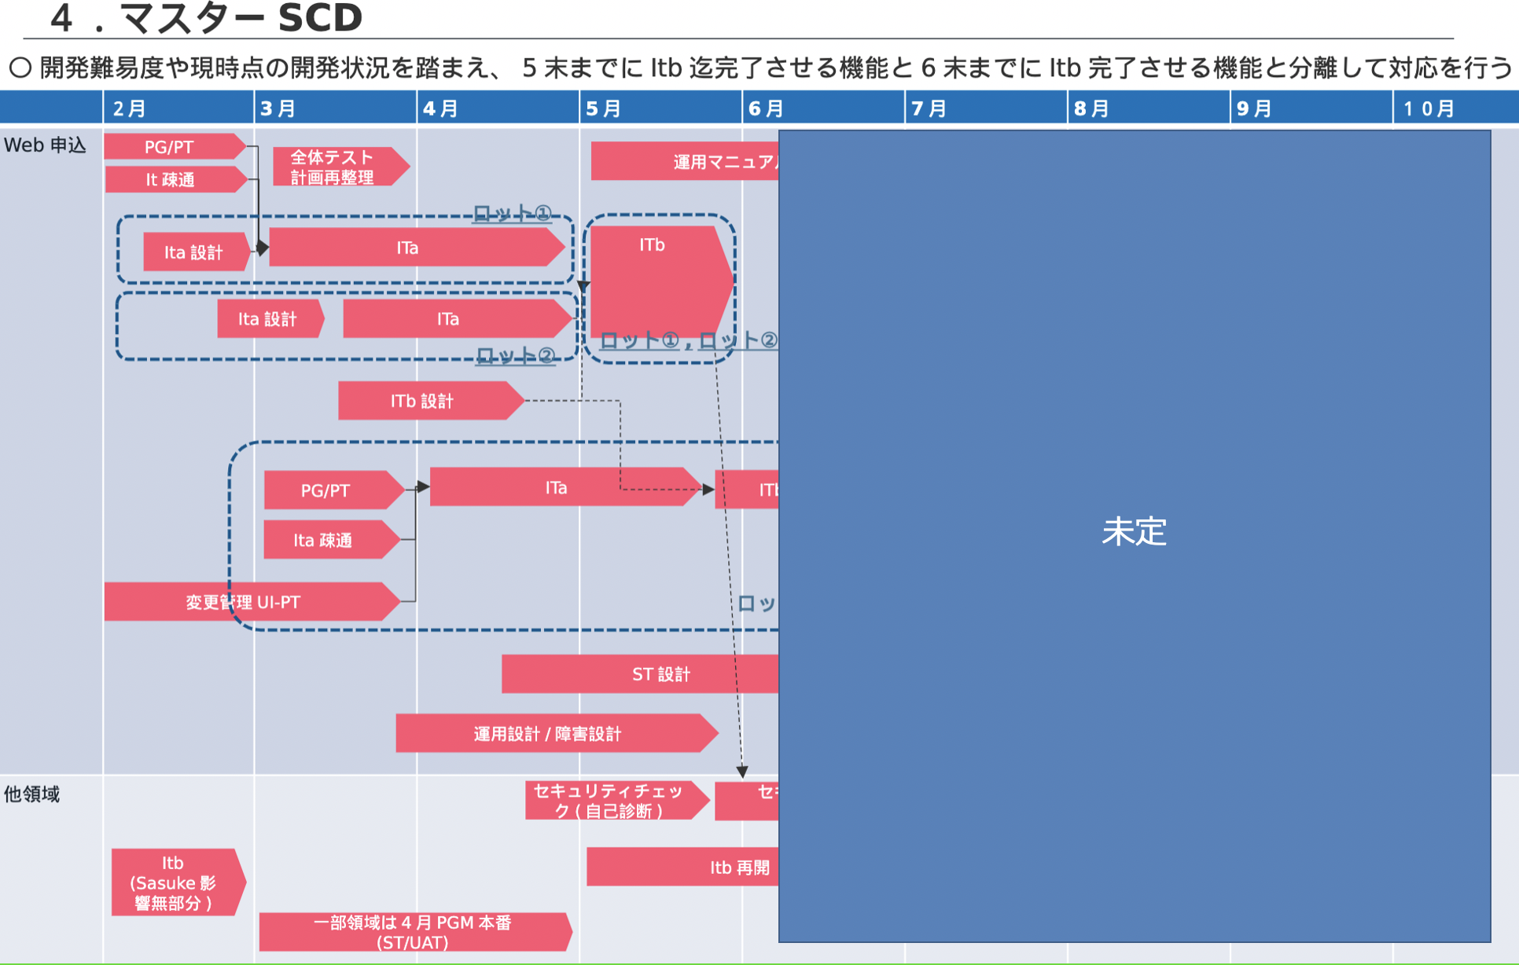

Slide 11
その他
▼2月
バグ出し、リファクタリング
Larastan全かけ
etc.
▼3月
結合テスト（障害対応）
変更管理対応

